Slide 1
學校活動管理模組
教育局
系統及資訊管理組

Slide 2
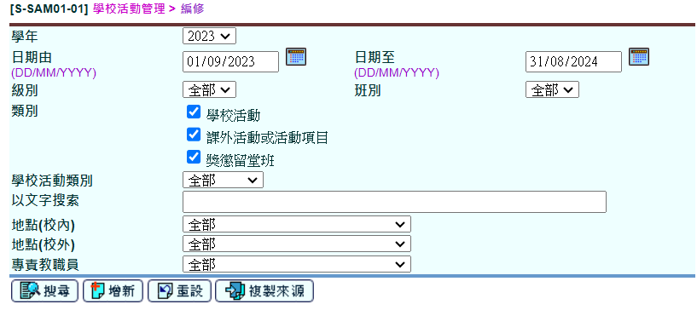
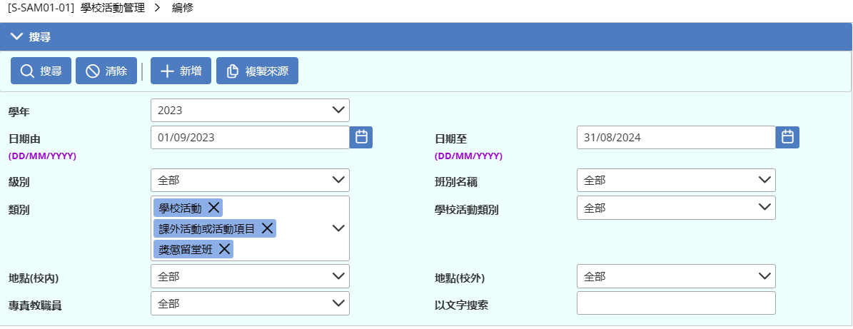
學校活動管理模組 - 概覽
本短片主要預告學校活動管理模組新介面，並介紹模組已優化的功能。
WebSAMS 3.1版本
CloudSAMS版本

Slide 3
學校活動管理 > 編修
優化介面後
按鈕放置在選項的上方

Slide 4
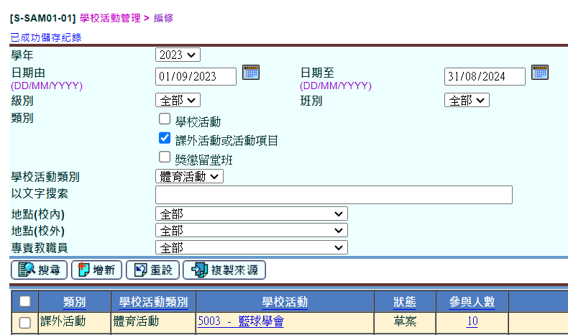
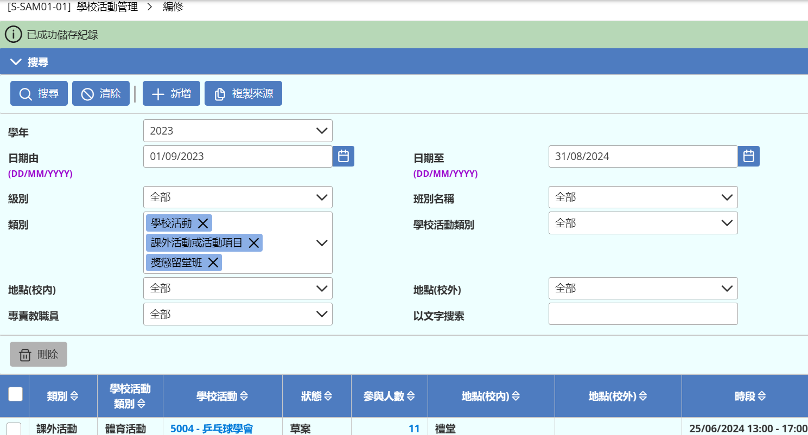
學校活動管理 > 編修
優化介面後
以不同顏色標示出訊息內容，讓用家更清晰操作後的結果或提示。

Slide 5
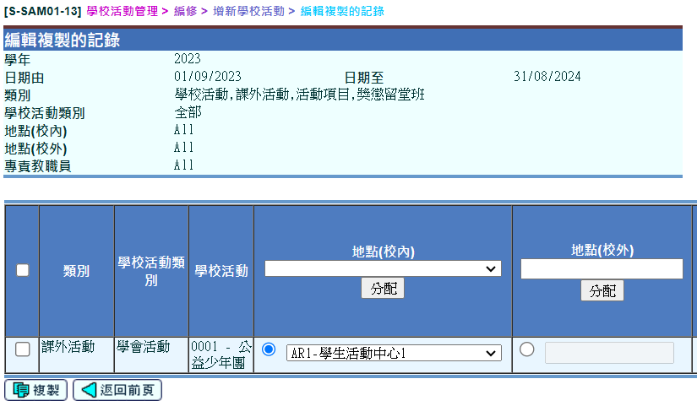
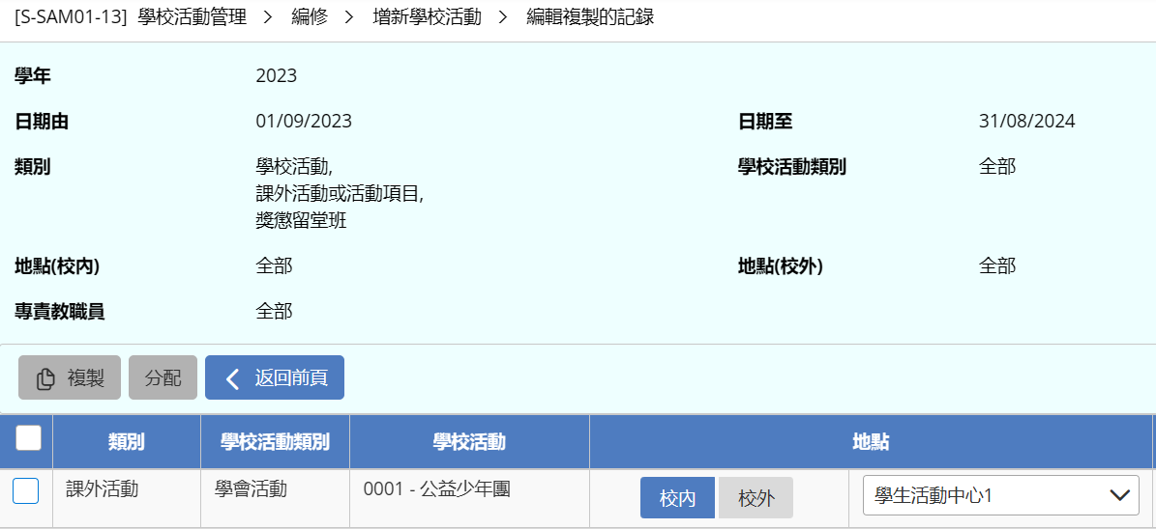
學校活動管理 > 編修 > 增新學校活動 > 編輯複製的記錄
優化介面後
地點整合簡化，合併校內/校外選項。

Slide 6
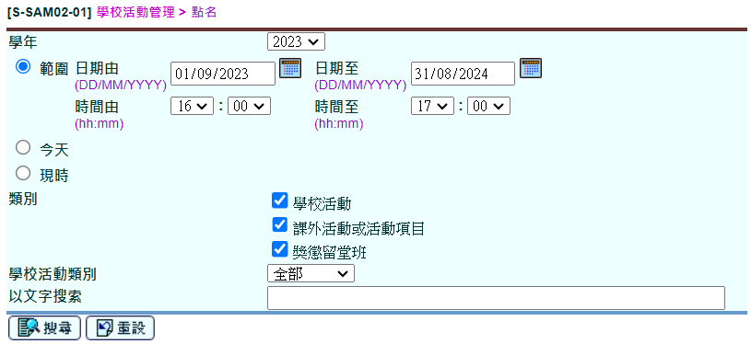
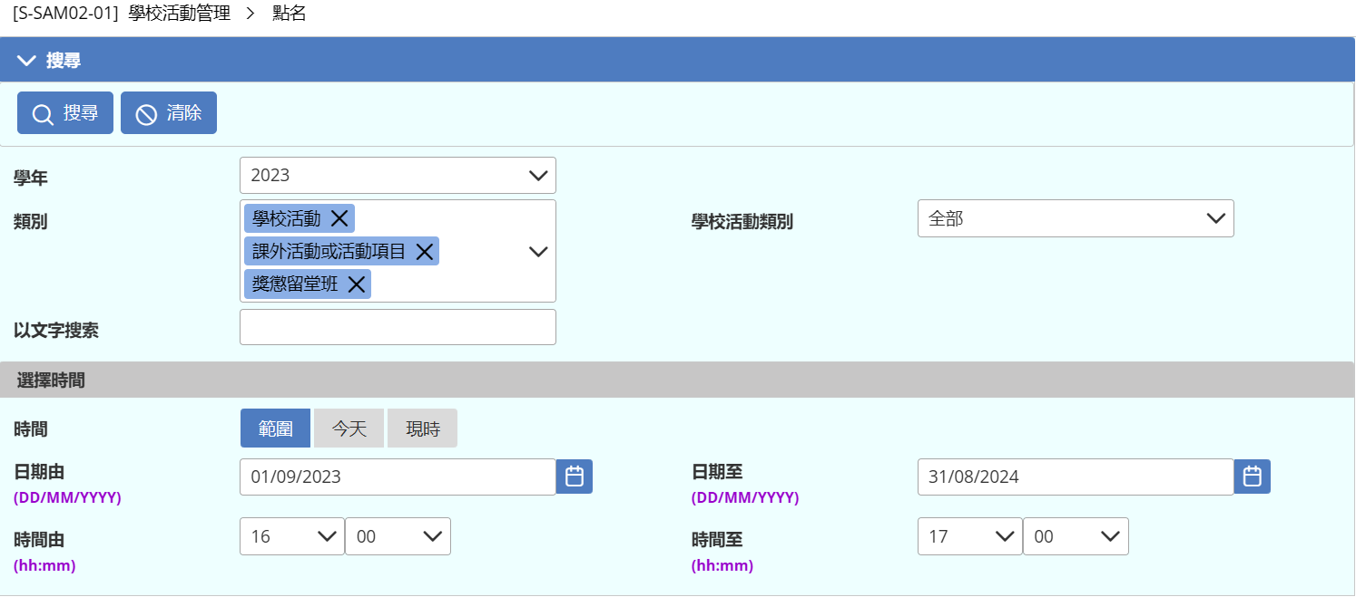
學校活動管理 > 點名
優化介面後
搜尋頁面選擇時間範圍顯示更清晰

Slide 7
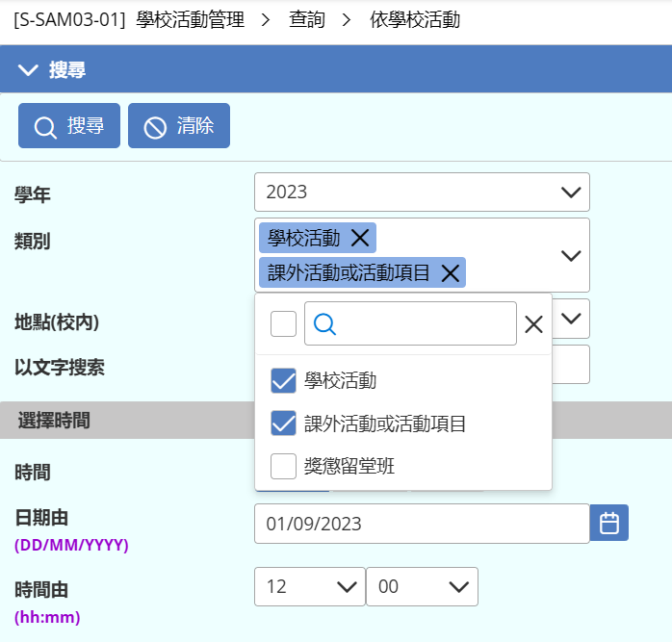
學校活動管理 > 點名
優化介面後
為方便篩選活動項目類別，改以剔選的方式選擇，並會在方格內顯示所選的項目類別。

Slide 8
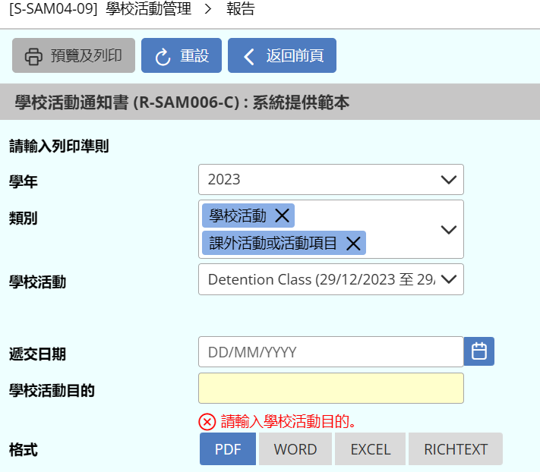
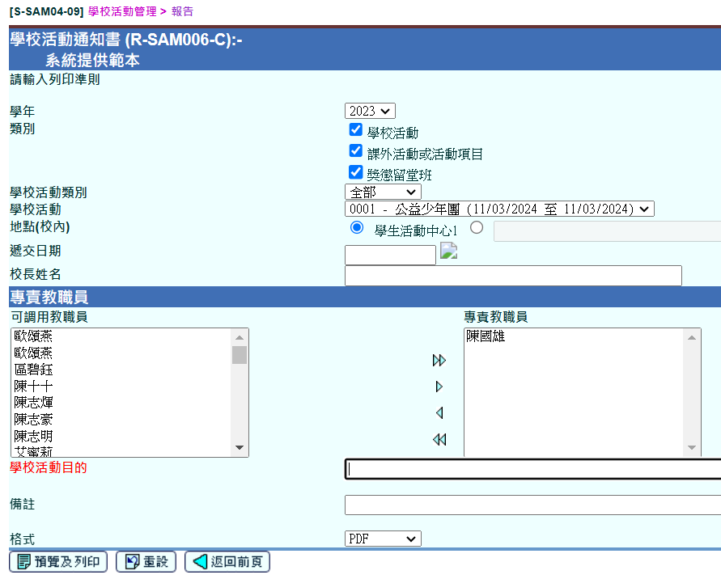
學校活動管理 > 報告

Slide 9
~完~

